Slide 2
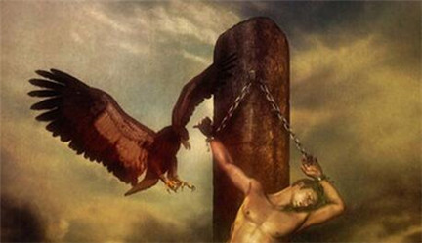
14.普罗米修斯
第一课时

Slide 3
希腊神话的特点
1.希腊神话具有人神同姓同形的特点。人和神同样具有喜怒哀乐、七情六欲。希腊神话中的神实际上是人化了的神，希腊神话中的人实际上是神化了的人，显示了希腊神话的进步性、现实性。
2.希腊神话还以艺术和哲理的方式反映希腊氏族社会最本质的面貌。希腊神话的艺术性与哲理性表现特别充分。在艺术手法上既有浪漫主义的夸张和幻想，又有现实主义的真实描写。其哲理性显示了古代希腊人征服自然、改造自然的理想和愿望，是一种高层次、高水平的神话思维。

Slide 4
学习字词
我会读
sī
cǎn
bài
chéng
pèi
shù
斯
惨
败
惩
佩
恕
Jiān
suǒ
zāo
è
fèn
坚
锁
遭
恶
愤
斯、惨、锁、遭都是舌尖音。

Slide 5
学习字词
我会写
悲、惨、兽、佩、坚、违、抗、环、锁、既、狠、著、愤、获
“惨”最后三撇要匀称；“佩、抗、环、锁、狠、愤”都是左右结构，书写时都是左窄右宽。

Slide 6
气急败坏：上气不接下气，狼狈不堪。形容十分慌张或恼怒。本文指宙斯十分恼怒。
惩罚：严厉地处罚。本文中指宙斯对普罗米修斯采取了一些残忍的手段。
以上两词用联系上下文的方法进行理解。

Slide 7
默读课文，思考：课文中讲述了普罗米修斯干了一件什么事？
普罗米修斯为人类盗取了火种。
然后呢？
宙斯知道后，用残忍的手段严厉地惩罚了普罗米修斯。
最后呢？
大力神赫拉克勒斯救了普罗米修斯。

Slide 8
14.普罗米修斯
第二课时

Slide 9
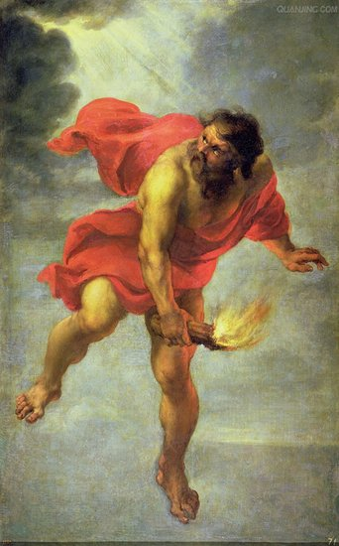
普罗米修斯很勇敢，他是冒着生命危险，到太阳神阿波罗那里去拿取火种。
这一句要读出普罗米修斯盗火的决心。因为从一开始，他就已经看到了盗火的后果——冒生命危险，但他还是毅然决定去为人类盗火。

Slide 10
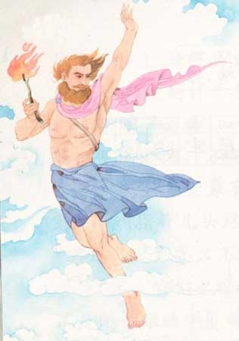
普罗米修斯是个真正的英雄，他很有正义感，认为是对的事，就义无返顾地去做，不怕受到宙斯的惩罚。
读出普罗米修斯的坚定和无畏。

Slide 11
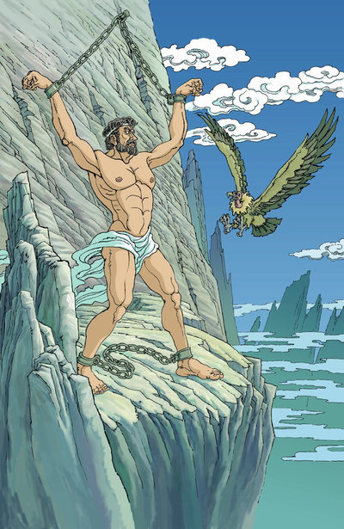
普罗米修斯是一个勇敢的神，任凭宙斯用残忍的手段折磨他，他也不屈服。
勇敢的神

Slide 12
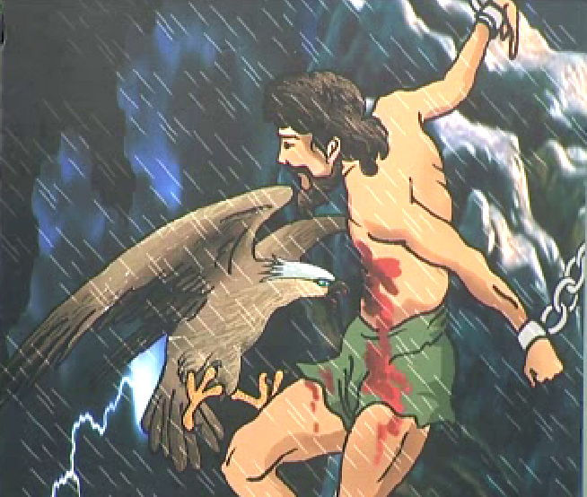

Slide 13
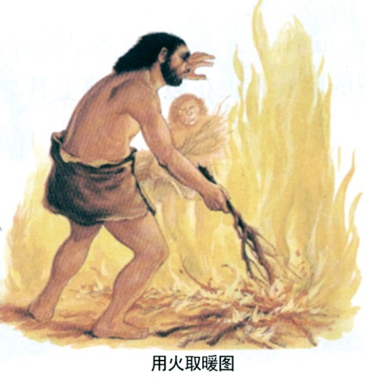
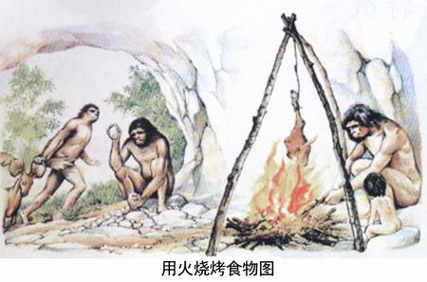
普罗米修斯还是一个善良的神，当他看到人类吃生东西，在无边的黑夜中度过了一个又一个长夜，他很同情人类，就决定为人类盗取火种。
善良的神

Slide 14
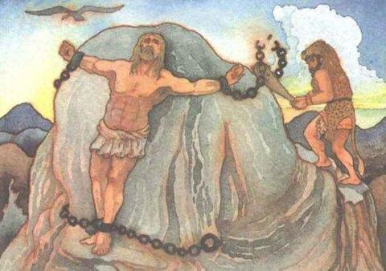
普罗米修斯是一个值得敬佩的神，他的行为让执行惩罚的火神都敬佩。
值得敬佩

Slide 15
课文主要内容
1.普罗米修斯为人类盗取了火种。
2.宙斯知道后，用残忍的手段严厉地惩罚了普罗米修斯。
3.大力神赫拉克勒斯救了普罗米修斯。

